Slide 1


Vergleich Miniaturparallelgreifer
MPG-plus - MPG-classic
Besonderheiten
und Leistungsmerkmale

Slide 2

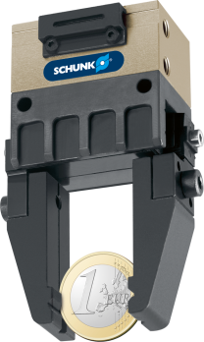
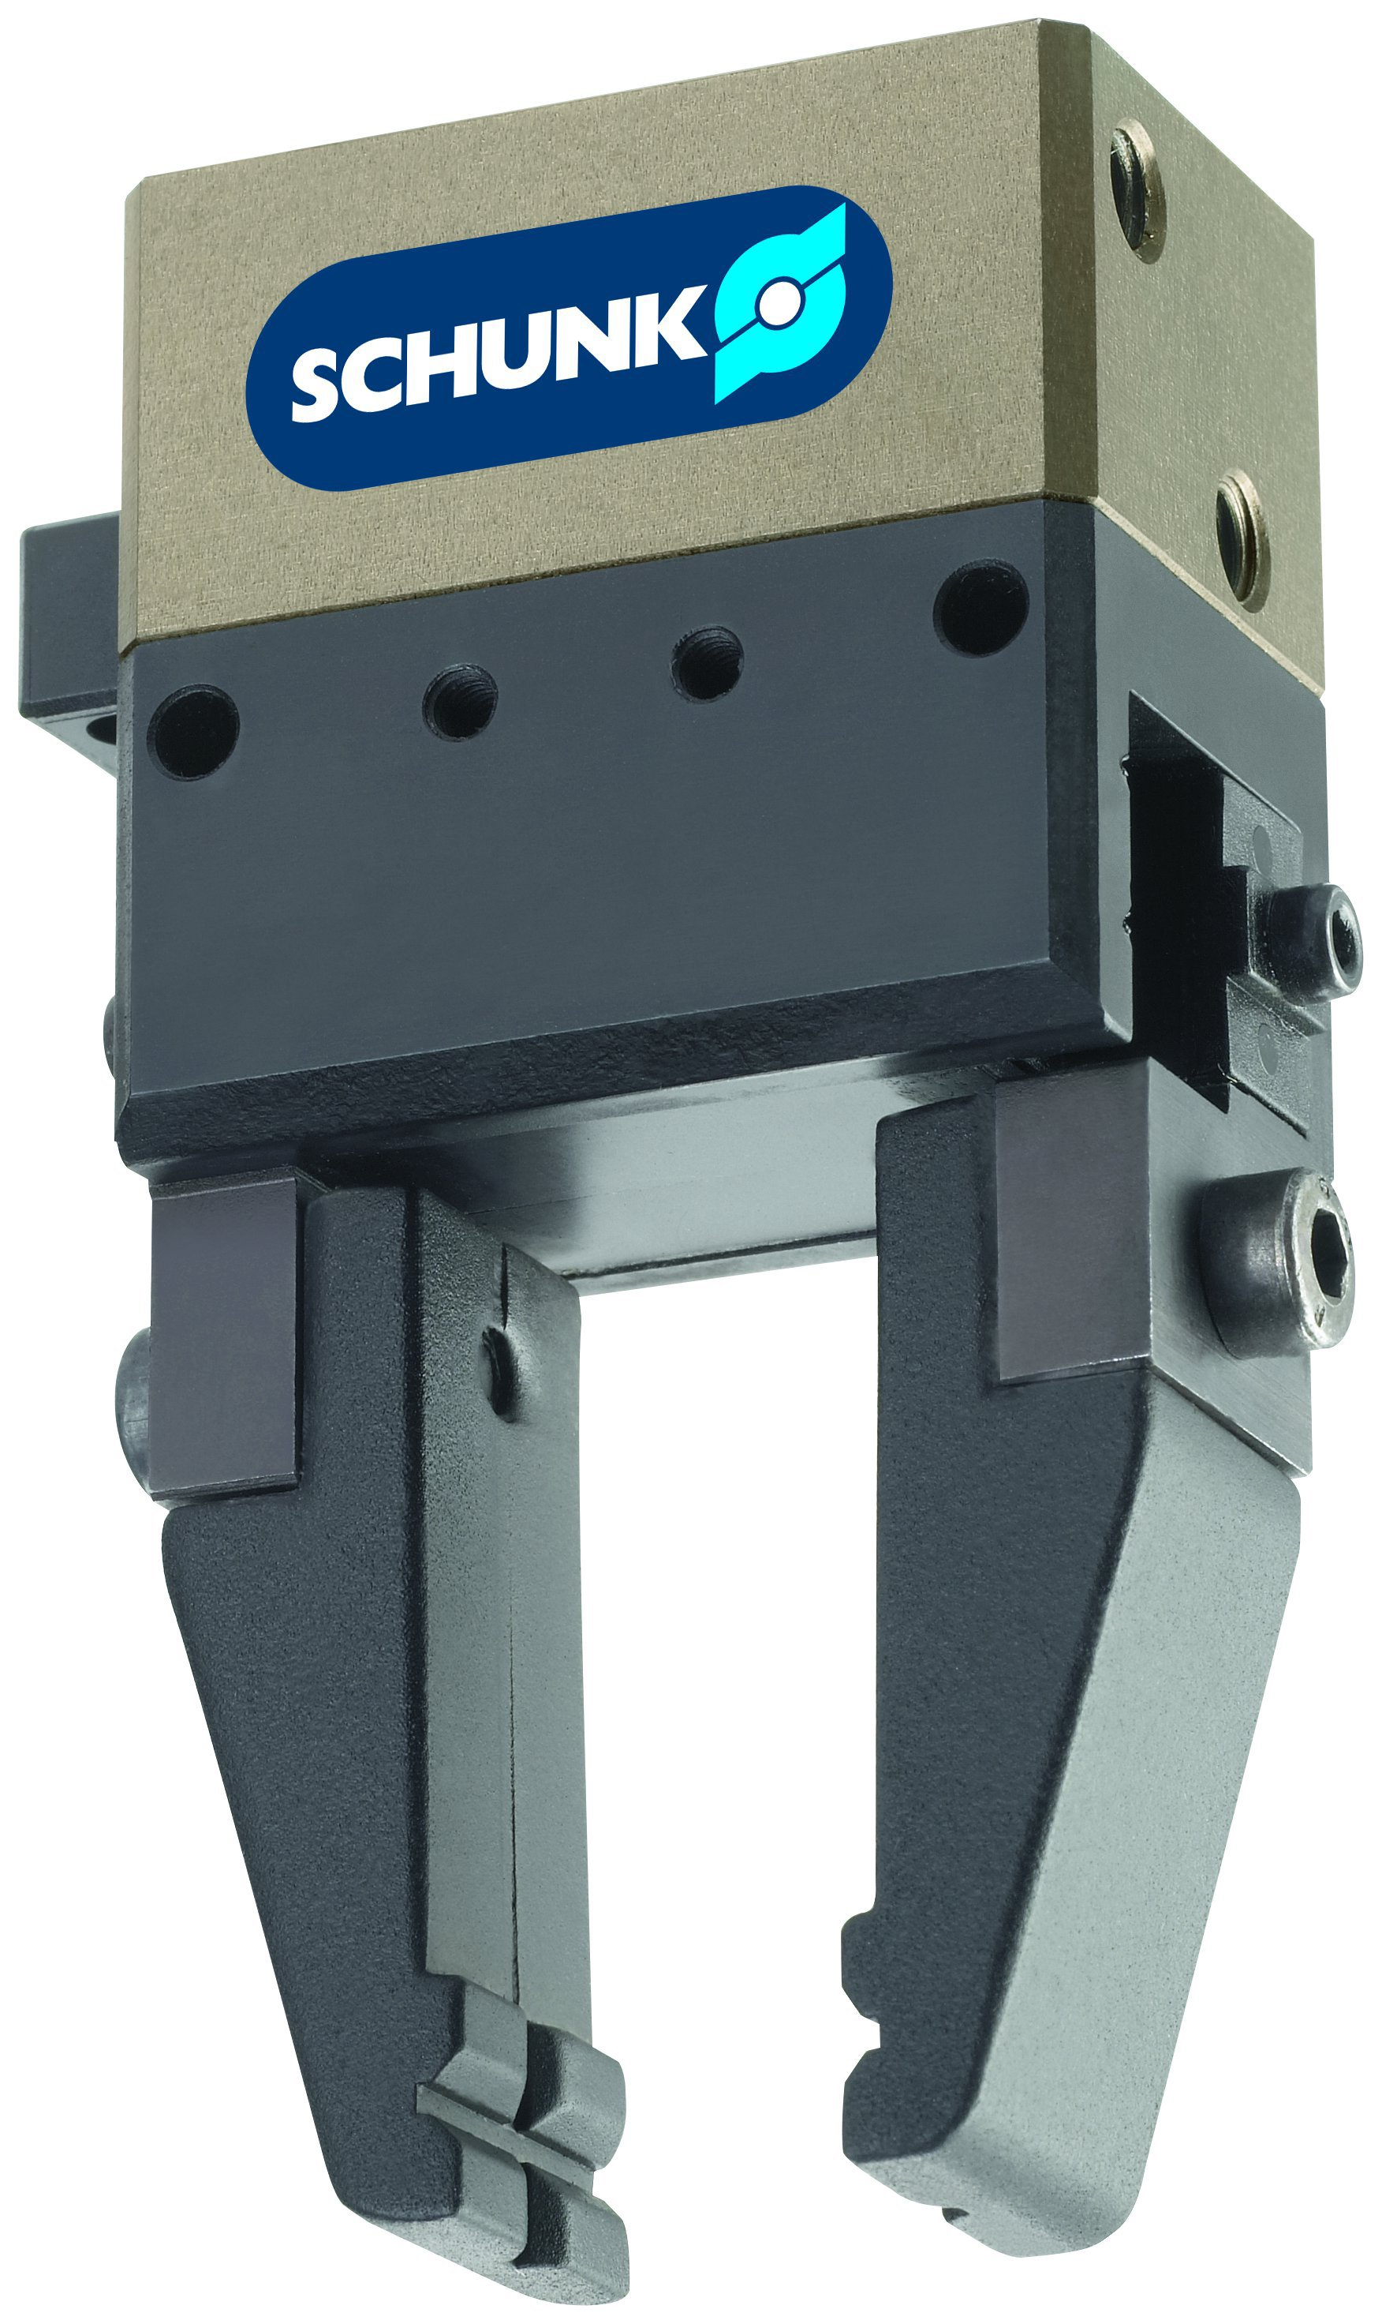
Entwicklung MPG
Von 2008|Der MPG-plus
Der stärkste pneumatische Miniatur-
Parallelgreifer
1996 - 2008|Der MPG- classic
Der Benchmark im Kleinteilehandling

Slide 3
MPG-plus Mehrwerte
Alleinstellungsmerkmale | Ihr Mehrwert
Kleinteilegreifer mit Ovalkolben Rollenführung für präzises Greifen durch spielarme Grundbackenführung Wälzführung für höheren Wirkungsgrad und Lebensdauer Abfrage über programmierbaren Magnetschalter Gewichtsoptimiertes Design um -10 % Längere Finger +50 % Greifkraftsteigerung um +25 % Tausendfach bewährte Basis MPG Energieversorgung über schlauchlosen Direktanschluss oder über Verschraubungen | Höchste Zuverlässigkeit, dadurch sichere Prozesse. Einzeln gepasste Rollenführung, dadurch minimales Spiel, gesteigerte Präzision und höhere Lebensdauer. Höhere Greifkräfte (bis zu 25% mehr) bei gleichem Volumen/Masse Verhältnis → Kleinere Greifer bedeutet kompaktere Anlagen Höhere maximal zulässige Fingerlänge → tiefere Eingrifflängen und flexiblere Anlagendesigns. Kompakte und günstige Positionsabfrage möglich → sichere Prozesse zu kleinem Preis Gewichtsoptimiertes Design → höhere Dynamik sowohl des Greifers an sich, als auch des übergeordneten Handhabungssystems möglich Prozesssichere Abfragefunktionalität, dadurch einfache Einbindung in den Gesamtprozess. Variable Anschraubmöglichkeit, dadurch höchste Flexibilität im Prozess- und Anlagendesign.

Slide 4
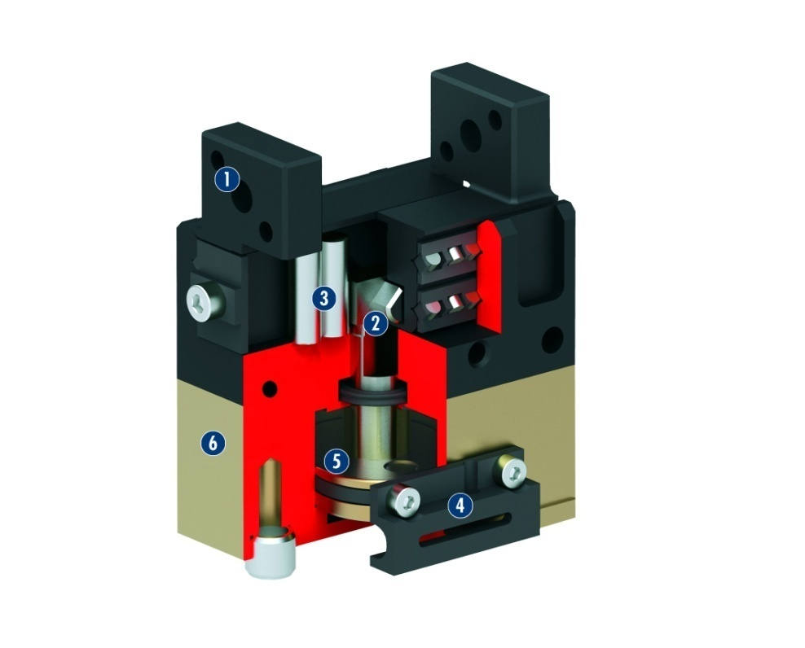
MPG-plus Funktionsprinzip
Grundbacke zur Adaption von werkstückspezifischen Greiferfinger
Keilhakenprinzip für hohe Kraftübertragung und zentrisches Greifen
Wälzführung für verbesserte Lebensdauer und Kräfte-momentaufnahme
Sensorik kann über Halterungen am Gehäuse individuell eingesetzt werden
Ovalkolbenantrieb nützt den Raum des Greifergehäuse optimal. Größere Kolbenfläche somit höhere Greifkräfte möglich.
Gehäuse Abdeckung aus Stahl mit flexiblen Montagemöglichkeiten für Zubehör z.B. Sensoren oder direkten Ventilanbau
Funktionsschnittbild

Slide 5
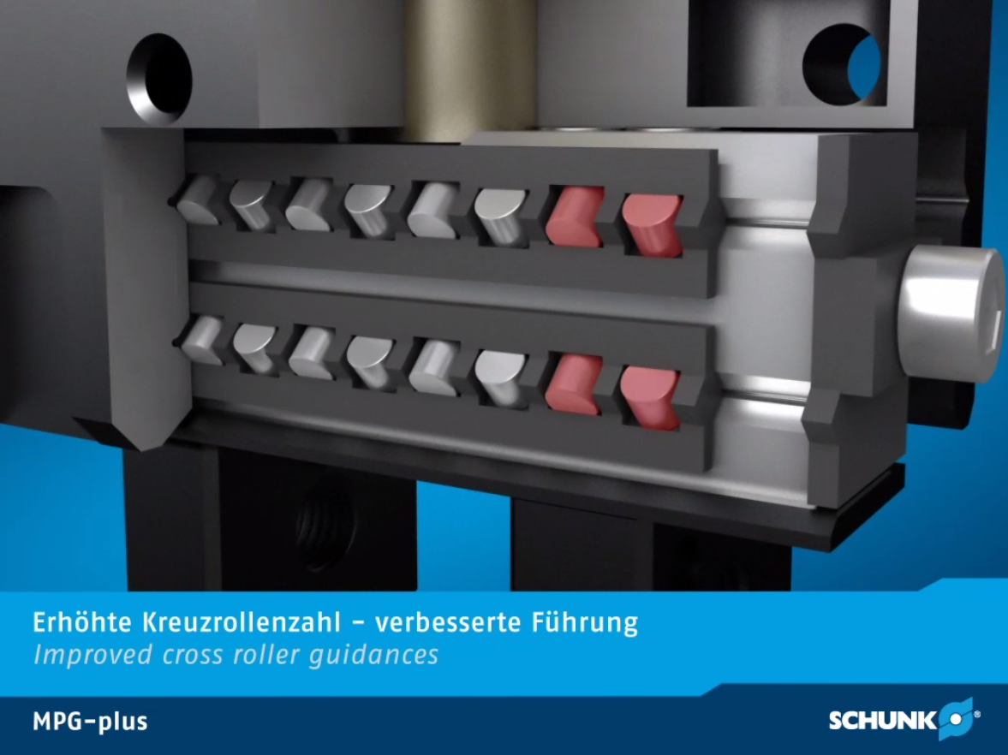
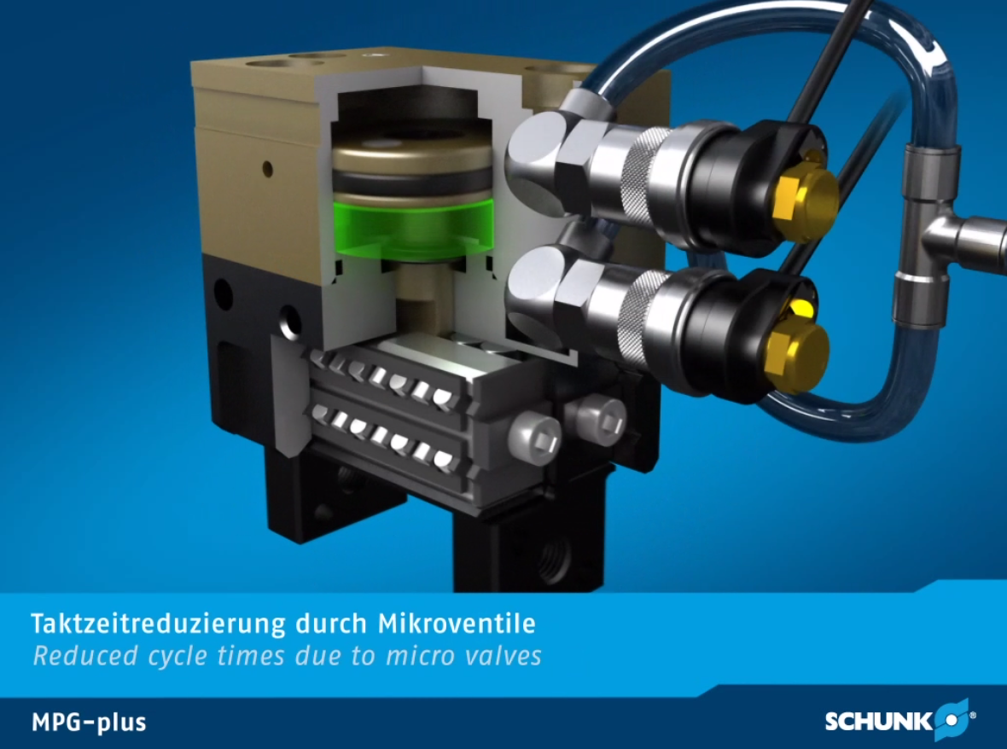
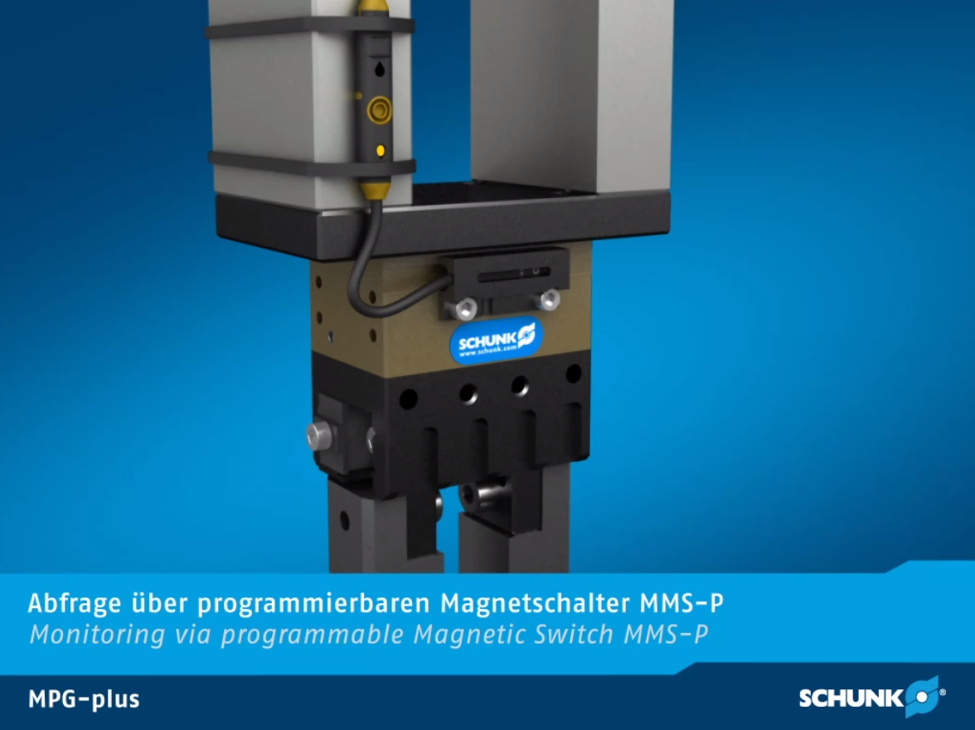
MPG-plus – MPG-classic Unterscheidungsmerkmale
Besonderheiten / Leistungsmerkmale
MPG-plus gegenüber bisherigem MPG-classic:
Ovalkolben - Greifkrafterhöhung
Anzahl Kreuzrollen – Tragzahlsteigerung
Erhöhte zulässige Fingerlänge
Steigerung der Leistungsdichte
Gewichtsreduzierung
Zahlreiche zusätzliche Befestigungsmöglichkeiten
Kompaktere Abfragemöglichkeiten verschiedener Positionen über Magnetschalter
Direkter Anbau Schaltventile

Slide 6
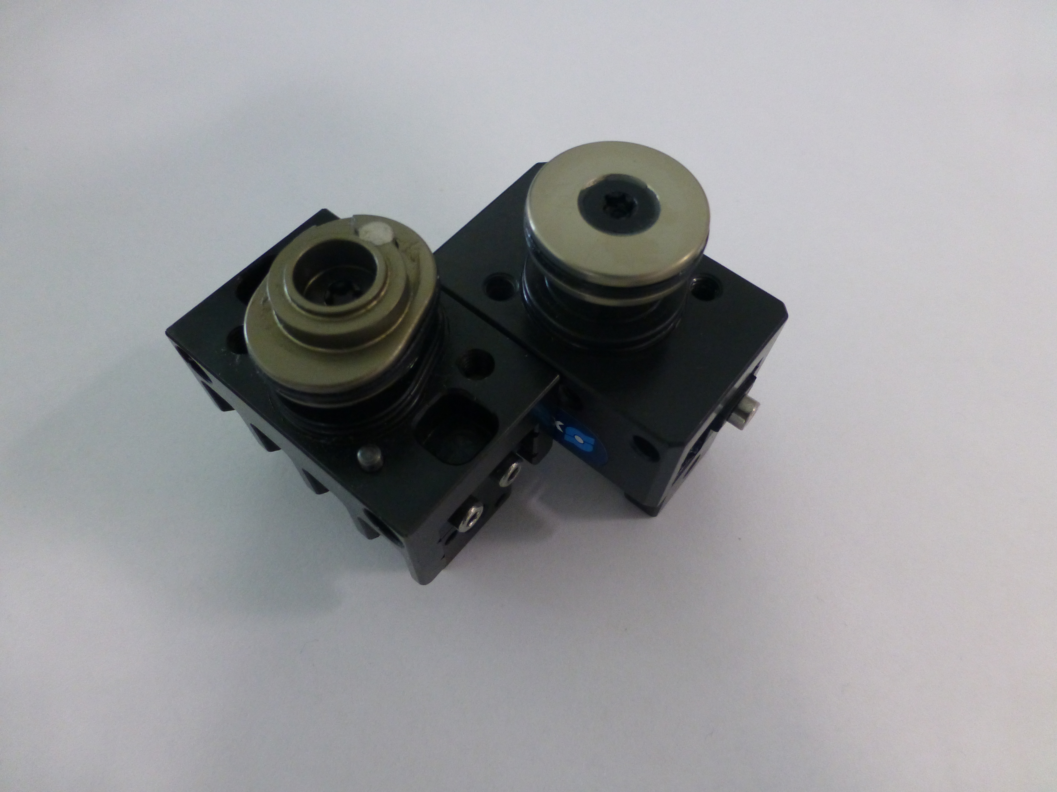
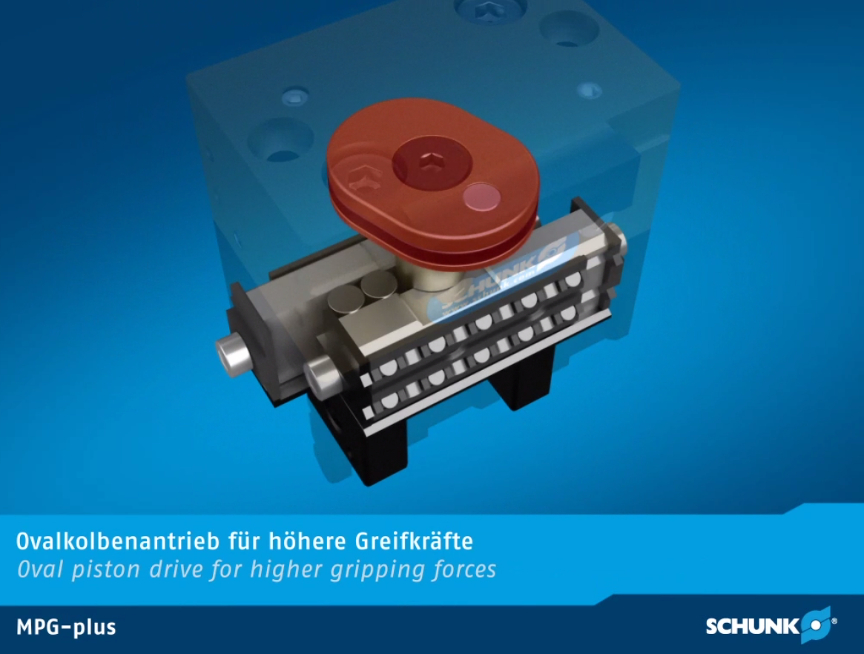
Ovalkolben / Zentrierstift
Durch den Ovalkolben des MPG-plus können höhere Greifkräfte verwirklicht werden.
Durch den Zentrierstift sind die beiden Gehäuse besser verbunden.

Slide 7
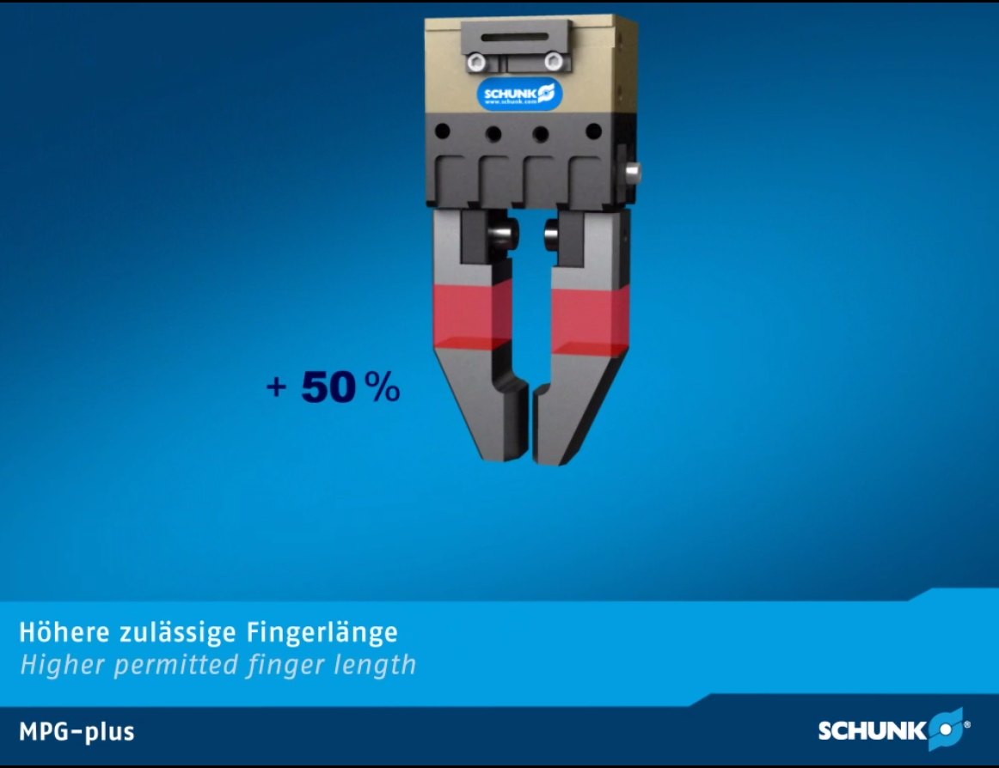
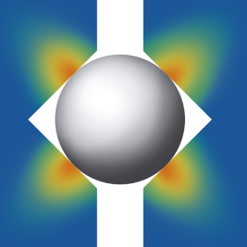

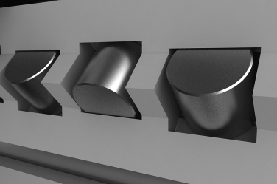
Vorteile Kreuzrollenführung
Rollen besitzen eine größere Kontaktfläche als Kugeln, daher ist die elastische Verformung dieser geringer. Durch die geringere Flächenpressung der Linearberührung sind höhere Momentenbelastungen auf den Grundbacken möglich. Folglich können längere Greiffinger mit einer höheren Greifkraft betrieben werden. Auch der Verschleiß der Führung kann deutlich gesenkt werden.

Slide 8
Vergleich Leistungsdichte
Greifkraft x Hub
Leistungsdichte:
Masse
Typ | Greifkraft Classic | Greifkraft Plus | Hub Classic | Hub Plus | Masse Classic (g) | Masse Plus (g) | Leistungs-dichte Classic | Leistungs- dichte Plus | Prozentuale Änderung Plus zu Classic
16 | 25 | 29 | 1,5 mm | 1,5 mm | 30 | 22 | 1,25 | 1,97 | + 36 %
20 | 28 | 34 | 2 mm | 2 mm | 40 | 35 | 1,4 | 1,94 | + 27 %
25 | 31 | 38 | 3 mm | 3 mm | 59,52 | 56,49 | 1,56 | 2,01 | + 22 %
32 | 65 | 80 | 4 mm | 4 mm | 117,76 | 102,92 | 2,20 | 3,10 | + 29 %
40 | 110 | 135 | 6 mm | 6 mm | 202,07 | 176,65 | 3,26 | 4,58 | + 28 %
50 | 175 | 215 | 8 mm | 8 mm | 340,15 | 300,64 | 4,11 | 5,72 | + 28 %
64 | 200 | 300 | 10 mm | 10 mm | 609,50 | 526,88 | 3,28 | 5,69 | + 42 %
MGP- Plus hat in allen Baureihen eine höhere Leistungsdichte!

Slide 9
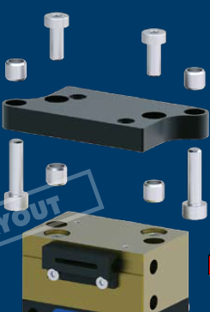
Kompatibilität zu MPG-classic
Variable Anschraubung
für höchste Flexilität
Höhe der Greifer weicht vom classic ab, deshalb teilweise nicht
einfach 1:1 austauschbar.
Anschlüsse unten:
Anschraubbild: entspricht in allen Varianten MPG-classic
direkte Luftanschlüsse: entspricht in allen Varianten MPG-classic
Anschraubbild seitlich:
entspricht in allen Varianten MPG-classic, jedoch mit Zentrierhülsen
und Abstand von unten abweichend

Slide 10
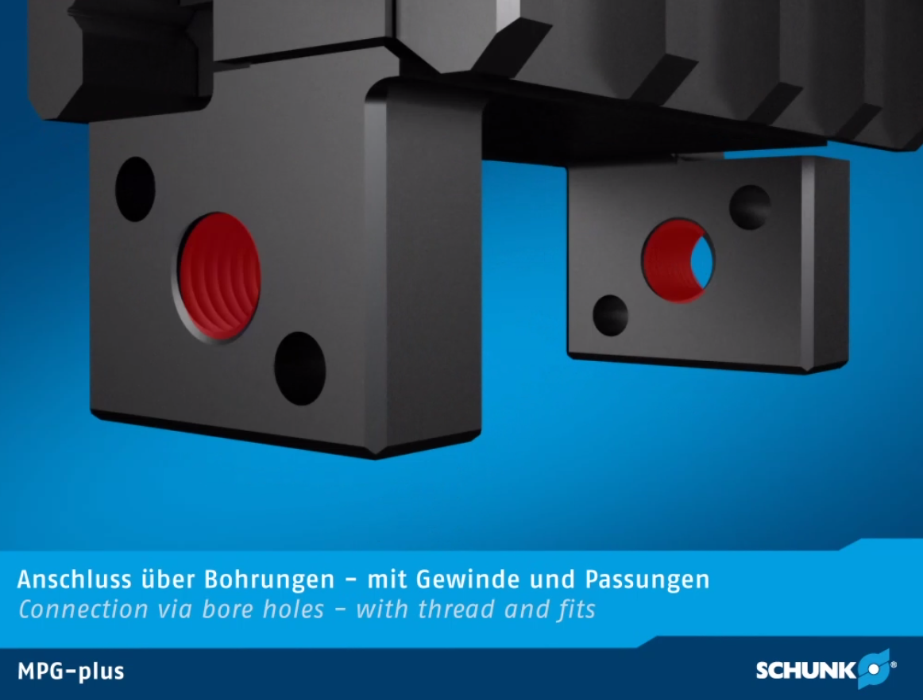
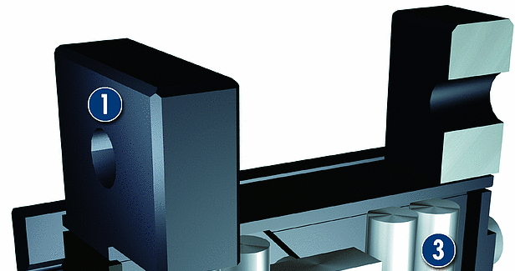
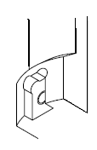
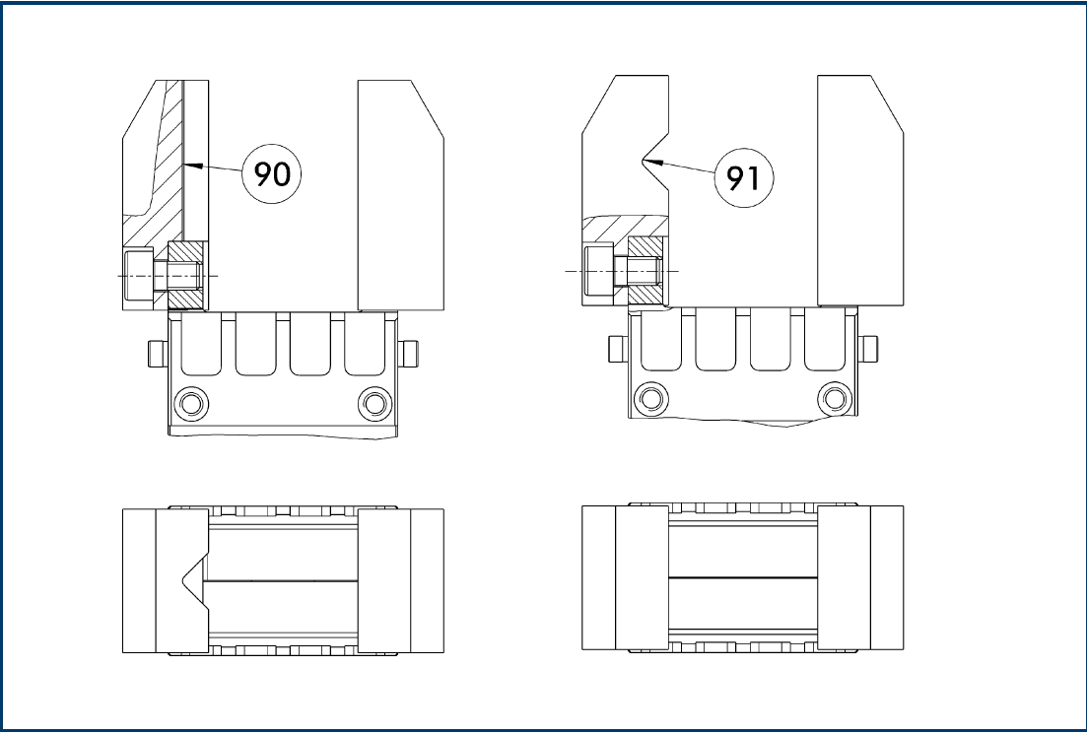
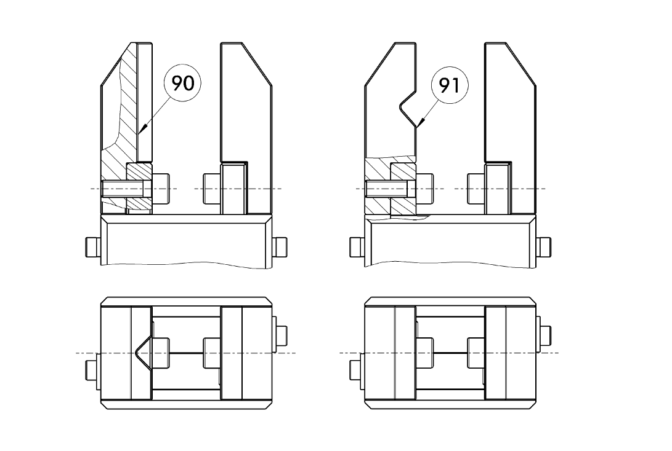
Finger-Befestigung / Zentrierung
Für die Zentrierung der Backen an den Greifer-Fingern ist bei dem MPG- plus Gewinde und Passungen angebracht , bei MPG- classic muss über die seitliche Passung zentriert werden. →Durch das Gewinde in den Fingern bei dem MPG- plus können Greiferbacken direkt angebracht und verschraubt werden.
Bsp: Zentrierung an seitlicher Passung
MPG-plus
MPG-classic

Slide 11
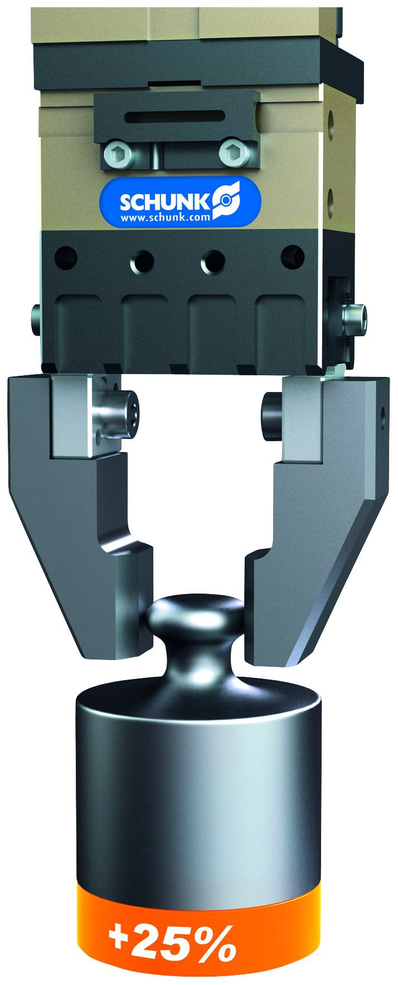
Profitieren Sie von MPG-plus
Sie profitieren von exzellenten Eigenschaften:
Kostengünstiger und schnellere Verfügbarkeit als MPG-classic
Enormer Wirkungsgrad - Greifkraftsteigerung um 25 %
30 % erhöhte Tragzahl - dadurch 50% längere Greiferfinger möglich
10 % Greifer-Gewichtsreduzierung - für erhöhte Dynamik
Steigerung der Lebensdauer
Reduzierung des Fingerspiels
Einsatz kleinerer Baugrößen möglich
Deutlich verkürzte Taktzeiten - für Ihre Produktivitätssteigerung
Präzise, kompakte Abfragen für mehr Transparenz Ihrer Prozesse
Vielfältige Befestigungsmöglichkeiten für eine schnelle und einfache Montage

